Slide 1
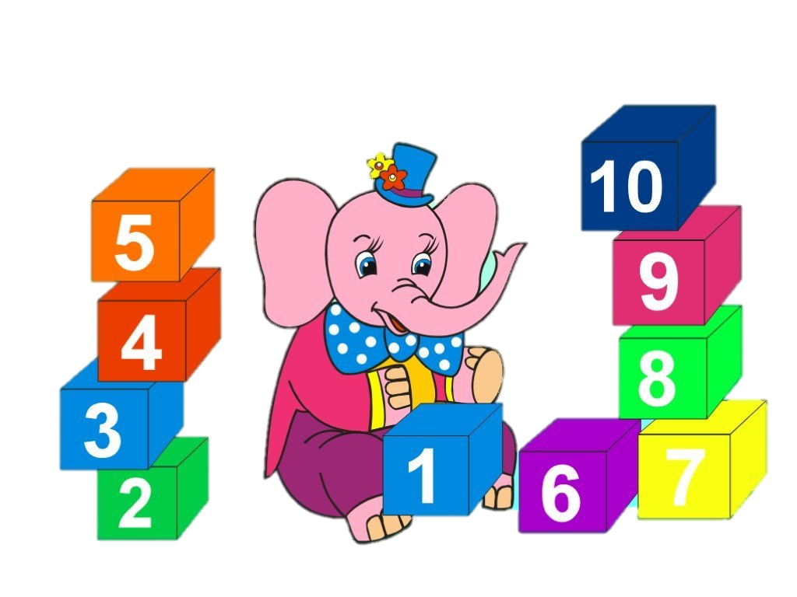
УСТНЫЙ СЧЁТ
+
-
:
2
+
2
Х
2
-
:
Х
3
3
3
4
4
4
5
5
5
СТАРТ
ДЕЙСТВИЕ
ДЕЙСТВИЕ
6
6
6
7
7
7
8
8
8
8
8
8
19
19
19
20
20
20
21
21
21
11
11
11
12
12
12
14
14
14
13
13
13
15
15
15
16
16
16
17
17
17
18
18
18
19
19
19
20
20
20
21
21
21

